Slide 1
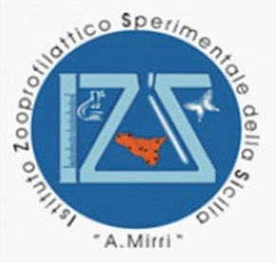
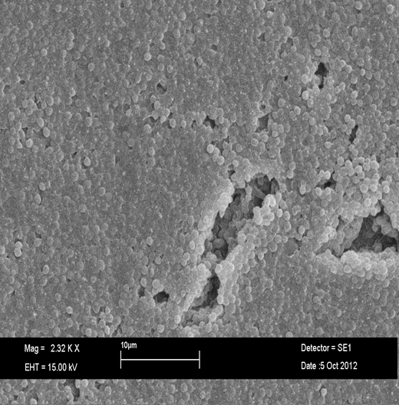
L’antimicrobico resistenza e
i Biofilm Batterici
Dr.sa Maria Vitale
Istituto Zooprofilattico Sperimentale
«A. Mirri» di Palermo
Superbugs
Strumenti di intervento nell’era post-antibiotica
Roma14 Giugno 2017

Slide 2
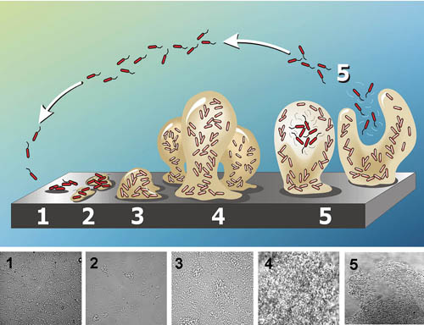
forme planctoniche
comunità sessili

Slide 3
Biofilm e antibiotici
I batteri, sotto forma di biofilm, sono 10-1000 volte più resistenti al trattamento antibiotico rispetto al fenotipo planctonico.
Gli antibiotici attualmente disponibili agiscono contro il fenotipo planctonico della cellula batterica e non contro il biofilm.
La scoperta di nuovi agenti antimicrobici attivi nel controllo dei biofilm è un obiettivo urgente da perseguire.

Slide 4
La resistenza dei biofilm agli antibiotici
è multifattoriale
Presenza di una matrice
Eterogeneità fisiologica e metabolica
Presenza di cellule «dormienti»
Meccanismi di resistenza a livello cellulare
Presenza di fenotipi ipermutabili
Contiguità tra le cellule e scambi genetici

Slide 5
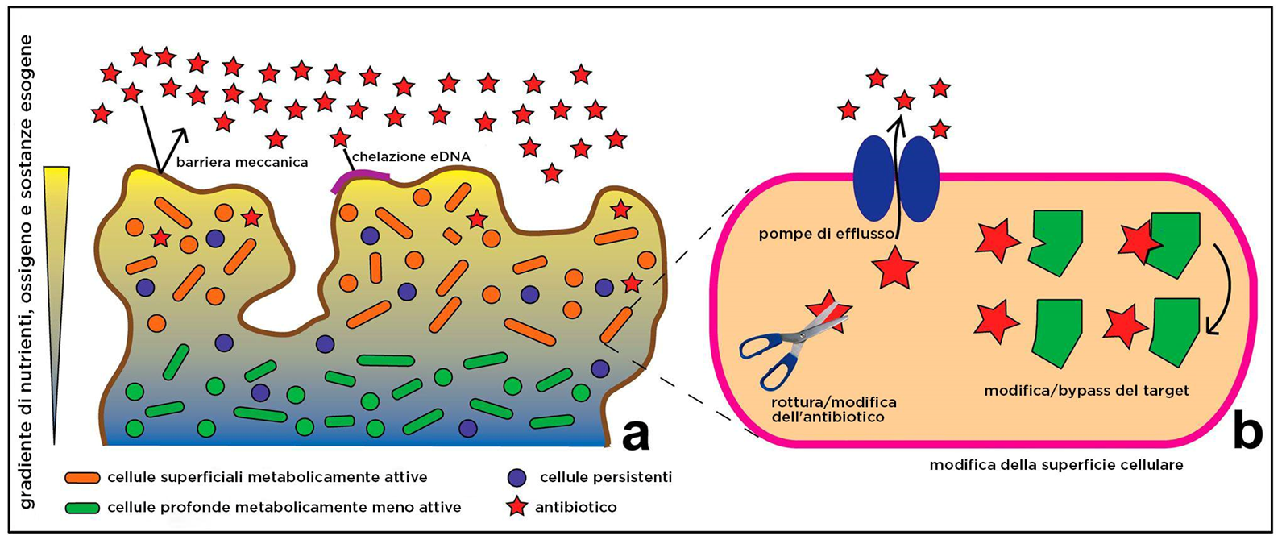
Meccanismi di resistenza agli antibiotici
a livello cellulare e nei biofilm
a) Resistenza a livello di comunità
b) Resistenza a livello cellulare

Slide 6
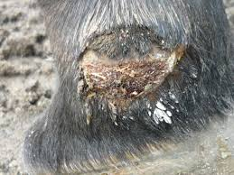
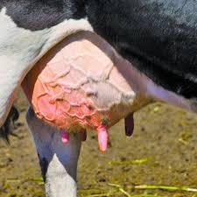
BIOFILM infezione sugli animali
Infezioni delle ferite da parte di patogeni opportunisti normalmente presenti nella pelle.
Ad esempio P. aeruginosa. che contamina le ferite degli animali
Colonizzazione di Stafilococci ni casi di mastite dei ruminanti.

Slide 7
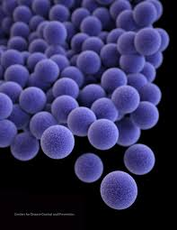
Staphylococcus aureus
Studi epidemiologici hanno mostrato una bassa correlazione tra la suscettibilità agli antibiotici in vitro e l’efficacia della cura con i trattamenti con gli antimicrobici

Slide 8
Biofilm nell’industria alimentare
Deterioramento degli alimenti
Pseudomonas aeruginosa, Pseudomonas fragi, Micrococcus sp , Enterococcus faecium
Patogeni trasmessi per via alimentare
Listeria monocytogenes, Yersinia enterocolitica, Salmonella thyphimurium, Escherichia coli O157:H7, Staphylococcus aureus , Bacillus cereus

Slide 9
Biofilm e sicurezza alimentare: persistenza nell’ambiente e infezioni associate al consumo di cibi
Infezioni, malattia, persistenza ambientale | Biofilm (specie batterica principale)
Infezioni gastro-intestinali | Campylobacter jejuni
Listeriosi | Listeria monocytogenes
Salmonellosi | Salmonella spp.(S. enteritidis)
Colera | Vibrio cholerae
Mastiti bovine | S.aureus, P.aeruginosa
Contaminanti di superfici e impianti | L. monocytogenes

Slide 10
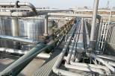
L’ecosistema degli antibiotici : one world, one health, one resistome
New antibiotics
Treatment & prophylaxis
Veterinary
medicine
Human medicine
Community
Animal feed additives
Hospital
Agriculture
Plant protection
Environment
Industry

Slide 11
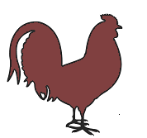
Flora normalmente presente
Geni per la resistenza (patogeni zoonosici )
Flora
Commensale dell’uomo
Ambiente
Catena
Alimentare

Slide 12
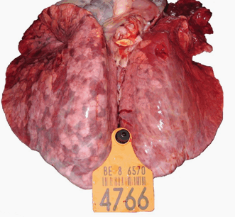
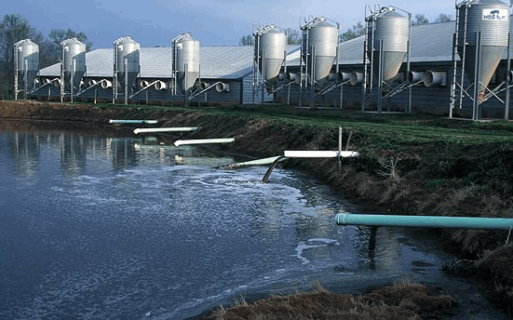
Carica batterica esposta agli antimicrobici durante un trattamento
Polmoni
infetti
Tratto
digerente
Test
tube
Letame
e rifiuti vari
1µg
mg
Kg
Tons
Catena alimentare
Suolo, piante….

Slide 13
Durata dell’esposizione
Polmone
infetto
Tratto
digerente
Fogne e letame
Test
tube
24h
Alcuni giorni
Diverse settimane / mesi
Catena Alimentare
Suolo, piante, acqua….

Slide 14
Gli antibiotici ideali in veterinaria
Alcuni farmaci sottoforma di precursori potrebbero essere utilizzati che diventano efficaci solo dopo una trasformazione a livello epatico
Piena efficacia anche contro I Biofilm e le cellule persister
Poco potenti in condizioni acide specialmente nell’intestino ( per non interferire con la normale flora intestinale )
Selettività microbiologica: spettro ristretto
Altre proprietà :
immunostimulazione , anti-infiammatorie , targeting quorum sensing …

Slide 15
Batteri del suolo I terreni hanno un gran numero di specie batteriche e molti non sono stati isolati e coltivati,
Fonte di nuovi antibiotici?
Habitats:
Films acquatici
Necessitano acqua per I processi metabolici
Sulla superfice di materie organiche
Nelle rizosfere
Competizione
Competono con batteri e funghi circostanti
Produzione di antibiotici dai batteri competitori.

Slide 16
Il suolo come fonte di microrganismi produttori di antibiotici.
Streptomiceti
Attinomiceti
Funghi
Meccanismi di competizione per affermarsi in ambienti di comunità complesse.
Solamente dagli streptomiceti sono stati identificati 500 prodotti ad attività antibatterica

Slide 17
Metodi alternativi agli antibiotici: dai batteri predatori ai metalli tossici ai peptidi antimicrobici

Slide 18
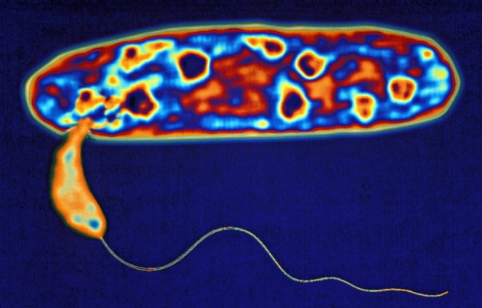
Metodi alternativi agli antibiotici: dai batteri predatori ai metalli tossici
Batteri Predatori
Bdellovibrio bacteriovoruse Bdellovibrio like organisms (BALOs) che si introduce in un altro batterio gram negativo
Le cellule del predatore invade e si moltipla all’interno del batterio nel periplasma dei batteri Gram Negativi molto più grandi di loro. Sono dei protobatteri ad alta mobilità
Nature news and views 27 May 2015
Nature 521, 402–403 (28 May 2015) doi:10.1038/521402a

Slide 19
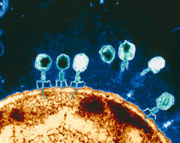
Batteriofagi ovvero i virus che infettano i batteri
I batteriofagi sono specie- specifici per un tipo di batterio e sono abbondanti in Natura
Utilizzati da tempo nell’allora Unione Sovietica e molti pazienti europei a causa dell’antibiotico resistenza si spostano verso le cliniche che utilizzano le terapie con i batteriofagi

Slide 20
Enzimi del gene-editing
Un meccanismo che alcuni organismi unicellulari (come i batteri)
utilizzano per difendersi dai virus. Questi organismi contengono dei
frammenti di RNA "guida” noti come CRISPR, Clustered regularly interspaced short palindromic repeats (CRISPR) sono rappresentate da brevi sequenze ripetute e intervallate da altrettanto brevi sequenze spaziatrici che, con i geni cas (CRISPR-associated), rappresentano un vero e proprio sistema immunitario in grado di proteggere batteri e Archaea dalle infezioni virali.
Il sistema è in grado di inserire una breve sequenza di DNA virale infettante come spaziatore tra le sequenze CRISPR, che viene poi trascritta generando un RNA antisenso che è usato come ricognitore e guida nel corso delle infezioni seguenti. Funzionano come delle sentinelle molecolari riconoscendo, per appaiamento di basi, le sequenze di DNA estraneo. Una volta riconosciuto e agganciato il DNA estraneo, le CRISPR guidano su di esso un enzima detto Cas (CRISPR-associated), una endonucleasi che, funzionando come un paio di forbici, taglia il DNA intruso, impedendone la replicazione. Si stanno disegnando delel sequenze CRISPR che hanno come target il genoma di specifici batteri ai geni responsabile dell’antibiotico resistenza

Slide 21
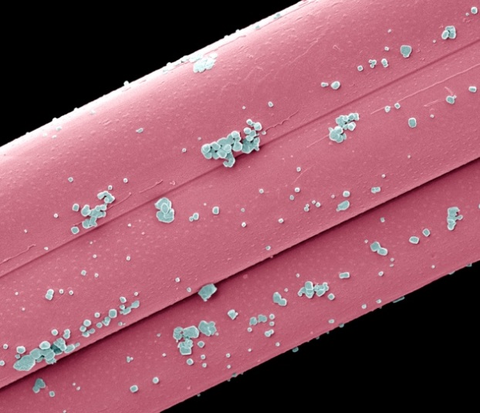
I metalli come rame e argento sono I più antichi antimicrobici .
Erano I favoriti di Ippocrate nel 4° secolo AC ed erano usati dagli antichi re persiani per disinfettare cibo e acqua
I metalli che si accumulano sono tossici e quindi il loro uso è limitato a trattamenti topici sulla pelle
Fa eccezione il gallio che è tossico per i batteri che lo scambiano come ferro, ma abbastanza sicuro per l epersone e vine dato intrabvena per le terapie di infezioni polmonari.
Studi preliminari hanno dimostrato che il metallo aveva una certa
( moderata) efficacia contro I biofilm che si instaurano neiu polmoni di pazienti con fibrosi cistica.

Slide 22
Peptidi antimicrobici
Le piante , gli animali e funghi sono forniti di sistemi immunitari più o meno complessi ma tutti fanno peptidi
(piccole proteine) che distruggono batteri.
Schillaci D, Cusimano MG, Spinello A, Barone G, Russo D, Vitale M, Parrinello D, Arizza V. Paracentrin 1, a synthetic antimicrobial peptide from the sea-urchin Paracentrotus lividus, interferes with staphylococcal and Pseudomonas aeruginosa biofilm formation.AMB Express. 2014 Oct 31;4:78. doi: 10.1186/s13568-014-0078-z. eCollection 2014.
Schillaci D, Cusimano MG, Cunsolo V, Saletti R, Russo D, Vazzana M, Vitale M, Arizza V. Immune mediators of sea-cucumber Holothuria tubulosa (Echinodermata) as source of novel antimicrobial and anti-staphylococcal biofilm agents. AMB Express. 2013 Jun 24;3(1):35. doi: 10.1186/2191-0855-3-35.
Schillaci D, Napoli EM, Cusimano MG, Vitale M, Ruberto A. . Origanum vulgare subsp. hirtum essential oil prevented biofilm formation and showed antibacterial activity against planktonic and sessile bacterial cells. J Food Prot. 2013 Oct;76(10):1747-52.
La sintesi di questi peptidi per uno sviluppo terapeutico però puo essere costosa .. Possibile alternativa: farli produrre da batteri o sistemi di espressione…

Slide 23
In attesa di nuove molecole , metodi strategie?
Molteplici azioni sia in medicina umana sia in quella veterinaria per un uso più «razionale» degli antimicrobici
In veterinaria:
Piani razionali di management dell’allevamento
Miglioramento igienico sanitario generale
Controllo sui biofilm
Buone pratiche di allevamento, nutrizione, per
mantenere alto il benessere dell’animale.
Isolamento più efficace degli animali infetti
Riduzione nell’utilizzo degli antibiotici
Piani di sorveglianza più capillari

Slide 24
Azioni: Programmi di Sorveglianza
▪ Sorveglianza della resistenza antimicrobica su specie batteriche selezionate sia patogene che commensali da pazienti, animali, alimenti…
▪ Sorveglianza sul consumo degli antibiotici negli animali e sull’uomo
▪ Follow-up della resistenza agli antibiotici
▪ Follow-up del consumo degli antibiotici
▪ Rilevazione di problemi emergenti
▪ Precoce riconoscimento di focolai
▪ Assemblaggio dei dati per l’analisi del rischio

Slide 25
Programmi di sorvrglianza (contd):
○ L’implementazione è necessaria in molti paesi
○ L’armonizzazione dei metodi è essenziale
○ Ruolo principale di OIE, WHO and FAO
○ Molti paesi anna sviluppato, adottato e migliorato sistemi di sorveglianza s.
Questi sforzi hanno determinato il :
▪ follow-up globale di Salmonella
▪ Caratterizzazione di ESBL(CTX-M-1) in E. coli isolati da animali e umani
La rilevazione più rapida dell’origine di focolai .

Slide 26
Il Piano Nazionale Residui (PNR)
E’ un piano di sorveglianza che si attua durante il processo di allevamento degli animali e nella prima trasformazione dei prodotti di origine animale, per la ricerca dei residui delle sostanze farmacologicamente attive e dei contaminanti negli animali vivi, nei loro escrementi e nei liquidi biologici, nonché nei tessuti, nei prodotti di origine animale, negli alimenti per animali e nell’acqua di abbeveraggio.

Slide 27
Il Ministero della Salute - Direzione generale per l’igiene e la sicurezza degli alimenti e la nutrizione (D.G.I.S.A.N.) - è responsabile per:
l’elaborazione del PNR;
il coordinamento delle attività dei servizi centrali e regionali incaricati della sorveglianza sui residui;
la raccolta delle informazioni necessarie a valutare le misure adottate e i risultati ottenuti;
la trasmissione alla Commissione europea delle informazioni e dei risultati.

Slide 28
I gruppi di residui o di sostanze da ricercare, previsti dall’allegato I del decreto legislativo 16 marzo 2006, n. 158
Le categorie animali e i prodotti di origine animale monitorati nel PNR sono: bovini, suini, ovicaprini, equini, volatili da cortile, conigli, selvaggina allevata, selvaggina cacciata, acquacoltura, latte, uova e miele.

Slide 29
CATEGORIA B MEDICINALI VETERINARI E AGENTI CONTAMINANTI
Gruppo B1 - Sostanze antibatteriche, compresi sulfamidici e chinolonici
Gruppo B2 - Altri prodotti medicinali veterinari
Sottogruppo B2a - antielmintici
B2b - coccidiostatici, compresi i nitroimidazoli
B2c - carbammati e piretroidi
B2d - tranquillanti B2e - antinfiammatori non steroidei (AINS)
B2f - altre sostanze esercitanti un'attività farmacologica

Slide 30
Il rapporto dell’ Autorità europea per la sicurezza alimentare (EFSA) e dal Centro europeo per la prevenzione e il controllo delle malattie (ECDC)
In generale, la multi-farmaco resistenza nei batteri di Salmonella è alta in tutta l'UE. Gli esperti rilevano tuttavia che la resistenza ad antimicrobici di importanza primaria, usati nella terapia di casi gravi di infezione da Salmonella nell’uomo, rimane bassa. La salmonellosi, la malattia causata da tali batteri, è la seconda tra le malattie a trasmissione alimentare più comunemente riferite nell’UE.

Slide 31
È stata riscontrata resistenza alla colistina a livelli molto bassi in Salmonella ed E. coli presenti in suini e bovini.
L’uso della colistina per controllare le infezioni negli animali, in particolare nei suini, è comunemente ammesso in alcuni Paesi. In circostanze particolari può essere utilizzata nell'uomo come antibiotico di ultima istanza.
Oltre il 10% dei batteri di Campylobacter coli riscontrati negli esseri umani mostravano resistenza a due antimicrobici di importanza primaria (fluorochinoloni e macrolidi), che vengono impiegati per curare infezioni gravi da Campylobacter nell’uomo. La campilobatteriosi è la malattia veicolata da alimenti più comunemente riferita nell'UE.

Slide 32
E’ stata rilevata per la prima volta una resistenza agli antibiotici carbapenemici nell’ambito del monitoraggio annuale a dimensione UE su animali e alimenti.
I carbapenemi sono di solito l'opzione terapeutica finale per pazienti infettati da batteri resistenti agli altri antibiotici disponibili. Livelli molto bassi di resistenza sono stati osservati nei batteri di E. coli rinvenuti in suini e carne suina.

Slide 33
E. coli produttore di beta-lattamasi a spettro esteso (ESBL) è stato trovato in carni bovine e suine, maiali e vitelli. I batteri che producono enzimi ESBL mostrano multifarmacoresistenza agli antibiotici beta-lattamici, che comprendono derivati della penicillina e cefalosporine. La prevalenza di E. coli produttore di ESBL variava da bassa a molto alta a seconda dei Paesi (maggiori notizie sul nostro strumento di visualizzazione dei dati).

Slide 34
you

